Slide 1
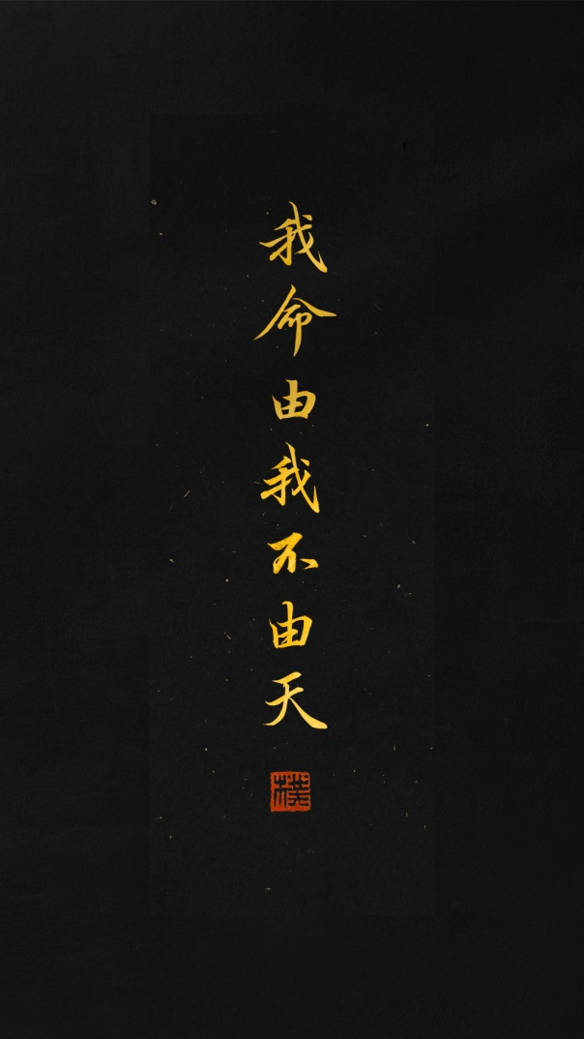
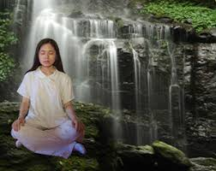
因果業力與解脫之道
靜心靜坐第三講
2022年2月22日修訂
柳光赦

Slide 2
人能掌握自己的命運嗎？
Notes:
人能掌握自己的命運嗎？
面對此一問題，大多數人都搖頭，僅有少數人點頭。

Slide 3
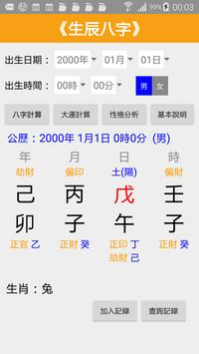
生辰八字
柳光赦
孕婦選擇吉時剖腹生產
迷信
Notes:
欲知人之命運如何，最簡單的方法是推算生辰八字。
人出生之年、月、日、時，稱為四柱，每柱以天干地支計算，共是八字。如2000年1月1日0時0分出生者，八字為己卯年丙子月戊午日壬子時。
◎柳光赦，自幼體弱多病，蓋生於大寒之日卯時。此時天寒地凍，太陽又未昇起，故體弱畏寒，病痛不斷。就讀高中時，胃部極弱，上下樓梯稍有震動，腹部即發疼，運動時亦然。參加靜坐班之初，腹部覺有陰寒之氣，數年始消。
產婦選擇吉時剖腹生產—此乃迷信。生辰八字之影響其實有限。(台南市初院緒蜀同奮對命理有深入研究，根據他的經驗，生辰八字對人的影響大約只有四分之一)
◎全球同年同月同日同時生者，不知凡幾，試問命運相同否？

Slide 4
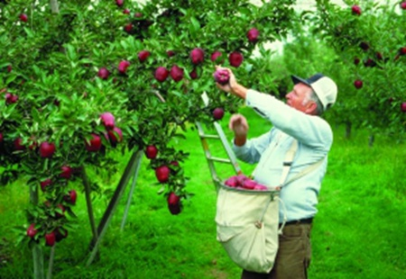
地理
洛杉磯掌院黃桃
萬物生於大地
物種之繁茂，取決於地氣之盛衰
人為萬物之靈
美國蘋果園—地氣旺盛
地靈人傑
Notes:
除了生辰八字之外，地理也影響人的命運。
●萬物生於大地
萬物之生命來自於大地，足見土地具有無窮生機。物種之繁茂，取決於地氣之盛衰。
●人為萬物之靈
萬物之生長，先有大地，然後有植物，其次有動物，最後才有人，故人為萬物之靈。
●地靈人傑
地靈而後人傑。地有靈氣者，山青水綠，物種繁茂，始能培育傑出人物。
漢．王充《論衡．吉驗》：「王莽時，謁者蘇伯阿能望氣，使過舂陵，城郭鬱鬱蔥蔥。及光武到河北，與伯阿見，問曰：『卿前過舂陵，何用知其氣佳也？』伯阿對曰：『見其鬱鬱蔥蔥耳。』蓋天命當興，聖王當出，前後氣驗，照察明著。繼體守文，因據前基，稟天光氣，驗不足言。創業龍興，由微賤起於顛沛；若高祖、光武者，曷嘗無天人神怪光顯之驗乎！」
《後漢書．卷一．光武帝紀．論曰》：「遙望見舂陵郭，唶曰：『氣佳哉！鬱鬱蔥蔥然。』」
《後漢書．光武紀》：「望氣者至南陽，曰：『氣佳哉，鬱鬱蔥蔥！』」
【舂陵】地名。漢侯國，在今湖南省寧遠縣西北，後遷往南陽的白水鄉，仍號舂陵，當在今湖北省棗陽縣東，光武帝起於此。
漢光武帝劉秀，南陽郡蔡陽縣人（今湖北省襄陽棗陽市）。
【鬱鬱蔥蔥】形容草木蒼翠茂盛。

Slide 5
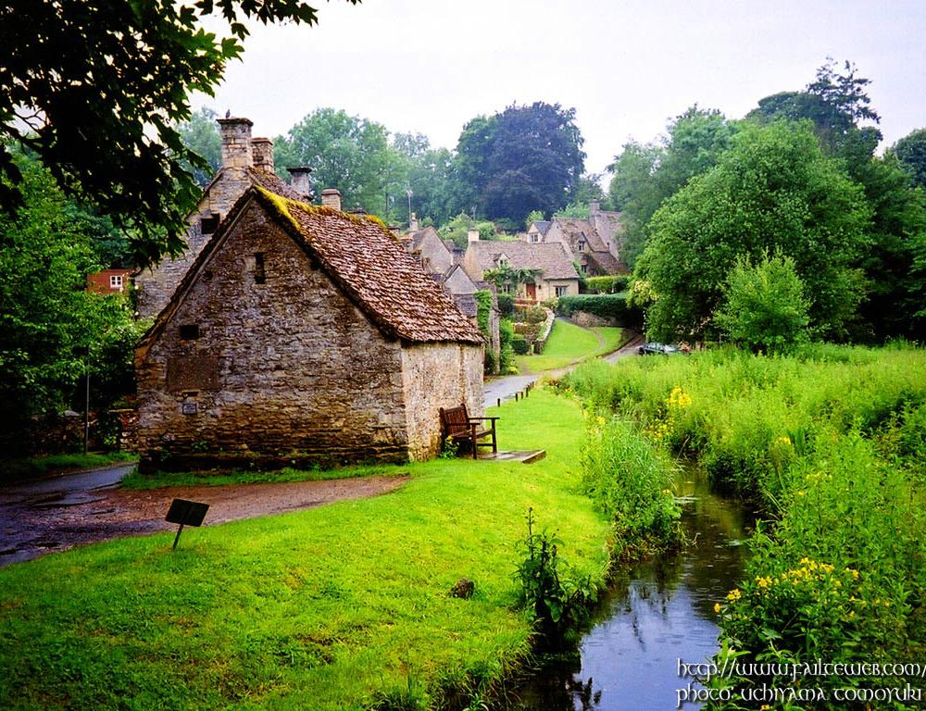
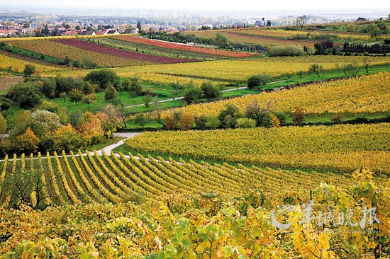
歐洲物產豐富
地氣旺盛
人才輩出
Notes:
◎美國、歐洲、日本、台灣—土壤肥沃，植物茂盛，足見地氣旺盛，因此人才輩出。

Slide 6
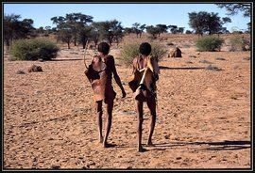
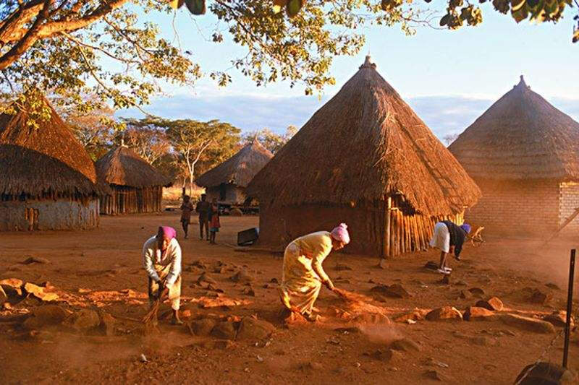
非洲遍地沙漠
地氣不足
人才難得
Notes:
◎非洲之傑出人才極少—不僅不及美國加州，恐亦不及台灣一省，其故何也？蓋以地氣不足，故土地貧瘠，遍地沙漠，植物尚且難以存活，何況人類？
非洲土地面積佔全球陸地面積20.4％，人口10億3千萬（2010年估計值），約佔全球15％，然而全非洲一年的貿易總額只佔全世界的1％。

Slide 7
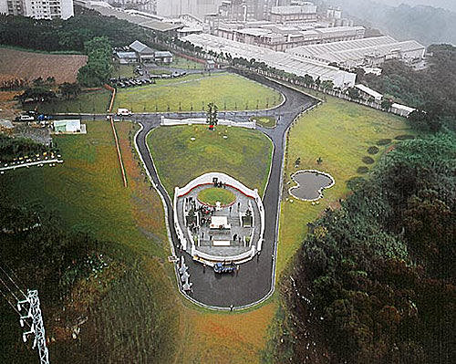
富人尋覓地理
迷信
王永慶墓園—蟾蜍穴，據說可庇蔭六代子孫
Notes:
地理對人之影響如此，因此富厚之家紛紛尋求地理，此亦迷信，因為地理對人的影響同樣有限。

Slide 8
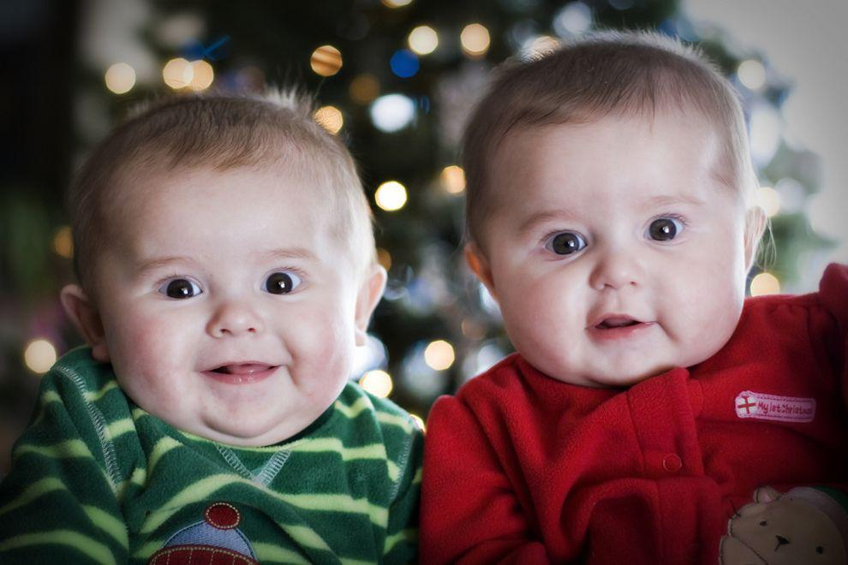
雙胞胎的命運相同嗎？
因果業力
Notes:
試問雙胞胎的命運相同否？
◎雙胞胎—同年同月同日同時生於同一家庭，生辰八字、地理皆同，教育環境亦同，甚至長相也相同，然而試問命運相同否？
雙胞胎的命運為何不同？
因為每人各有一個靈魂。前世因果不同，今生命運自然不同，此即因果業力之影響。

Slide 9
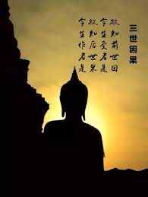
因果業力
善業
善果
惡業
惡果
Notes:
前世有善因者，此世得善果；前世結惡因，此世得惡果，乃當然之理。

Slide 10
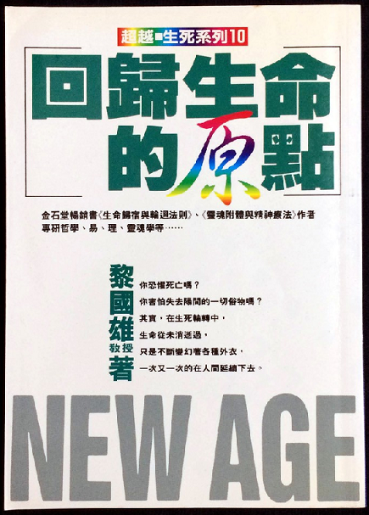
性格、才能—前世性格、才能的沿襲
命運—前世命運的繼承
人際關係、愛情、婚姻—前世的舖墊
Notes:
黎某，廣東人，修煉氣功多年。某日修煉時，一股熱氣從下腹升起，最後沖出百會，與肉體分離，從此致力於靈魂之研究，著有《回歸生命的原點》一書。書中立論，以為「今生的性格和才能，都是前世性格、才能的沿襲。今生的命運，是前世命運的繼承。今生的人際關係、愛情、婚姻等等，都是前世舖墊好的。」包含人之長相、嗜好及專長等，都與前世因果有關。

Slide 11
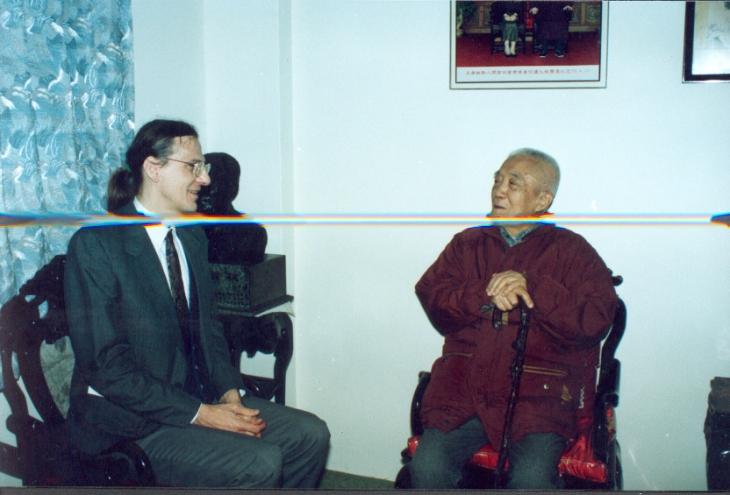
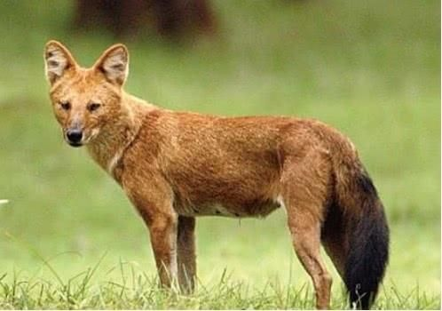
長相
習性
專長
豺
梅丹理與本師涵靜老人
Notes:
據《回歸生命的原點》所言，人之長相、習性、專長，都受前世因果的影響：
◎習性—某人前世為豺狼
黎某《回歸生命的原點》：
筆者有這麼一位朋友，他吃飯的動作很特別，他總是喜歡伏在桌子上狼吞虎嚥的，食相很不雅觀。他的雙手健全，但就是不願意用手，寧願把雙手按住桌子，低著頭，把嘴伸入碗碟直接吃食，非常地乾淨俐落。…他特別嗜好吃肉，可謂無肉不歡，也從來不吃蔬菜，一吃就難受，就要吐。…後來他漸漸覺得自己太與眾不同了，就想改過來，但是不行，他實在沒辦法改變自己。他問我：「我為什麼是這個樣子？」我知道其中的因由，但是我沒有如實告訴他，因為他曾經生為豺狼，是在最近的上一輩子才從豺狼直接轉世為人。（P.239）
◎專長—美國梅丹理，於民國八十三年至鐳力阿道場謁見本師涵靜老人。本師言其前身與鳩摩羅什有關，賜道名曰緒媒，勉其就己之所知傳播 上帝真道。奉本師指示，緒媒將天帝教教義《新境界》譯成英文，正與前身翻譯佛經如出一轍。
按，鳩摩羅什為東晉十六國時期西域龜茲人，為漢傳佛教的著名譯師，譯著包括《金剛般若波羅蜜經》、《中論》、《大智度論》、《妙法蓮華經》等。

Slide 12
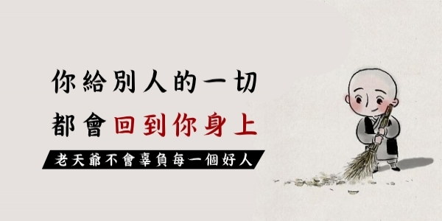
惡業的影響
心懷嗔怨
報復
痛苦
前世種下的怪病
健康
胡淑遠
家庭
事業
Notes:
由上可知，人之長相、習性、專長，都與前世有關，但是這不是命運的重點。
因果業力對人的主要影響，是善業產生善果，惡業引來惡報。古人有云：「君子問禍不問福」，此生享福報者，不須討論，此處要討論惡業對人的影響。
惡業心懷瞋怨，欲圖報復，因此令人遭受痛苦。
這種痛苦，主要出現在三個地方：健康、家庭、事業
◎前世種下的怪病—《回歸生命的原點》載：
在一九九二年的十月間，一個居住在美國舊金山唐人埠，年近六十的阿嬤請我去給她診病。她患的是筋肉萎縮症，據說在小時候，一天的早上醒來，她發現自己的右手緊握成拳狀，有麻痺感，不能張開。從這一天開始，她的右手拳頭就一直握著，再也不能打開了，後來，筋肉也緩慢地萎縮。數十年間，她在中國和美國遍尋名醫，就是找不出病因，也服藥無數，就是不見好轉。到了現在，她的症狀更加嚴重，連左手也緊緊地捏成拳狀，不能持物。不但兩條手臂瘦成皮包骨，就連兩條腿也瘦得像木棍，全身都乾枯了，沒有一塊肉。她終日躺在床上，不要說生活自理了，就連起床坐一會兒也不可能。我用靈眼透視她，看到她可悲的過去，不免感慨萬千，這是因果病，是她在上輩子做業而造成的怪病。她的上輩子是個異常健壯的男人，生活於一百多年前的中國內陸，在一個窮鄉僻壤當屠夫。那輩子的她，脾氣狂暴，毫無憐憫之心。經這個屠夫的右手宰殺的各種動物不計其數，村裡有誰不敢殺生，屠夫也一律包辦。這個屠夫特別嗜好吃蛇，蛇族只要落在屠夫的手裹，絕對沒有生還之理，被吃掉的蛇多得數不勝數。有一年，屠夫在酒醉後失手殺死了一個老人，遭到了官府的通緝，只有離鄉背井，亡命天涯。在今生，屠夫轉生為女體。雖然，她記不起前世的經歷，但在潛意識裡，總是無法抹去那些可怕的記憶。她常常在夢中夢見自己的右手高舉著利刃，狠狠地宰殺動物，她似乎還看見自己殺死了一個老人。小小的年紀，無法承受如此可怕的夢境，她被嚇壞了。有一天的早上醒來，她的右手就再也張不開了，往後的幾十年都是握緊成拳，彷彿是握刀的樣子。在這一生裡，她的身體都是非常的瘦弱細小，到了晚年，更加發展到全身的筋骨肌肉嚴重地萎縮。從她的住所出來，我告訴伺候她的工人說，她不會超過兩個月了，準備料理後事吧！我不願意講出來的事實就是：她的全身都被蛇靈和其他的動物靈纏住了，密密麻麻的，它們在無情地噬她的肉，吸她的精氣。還有一個老者的亡魂站在她的身邊，用無形的手去捏她的脖子。如此深重的怨氣，實在很難化解。神通廣大的佛陀也不能改變因果啊！她只有等待最後的時限了。在兩個月後，那個工人告訴我，她已經死在醫院裡，醫生至死也查不出病因。（P.113）
◎胡淑遠—洛杉磯掌院胡淑遠，與母親何敏悌於民國七十三年（一九八四年）參加正宗第十期靜坐班。因與師母有緣，結業後，敏悌常到天極行宮陪伴師母。某日母女二人與師尊師母一起用餐，敏悌請問師母：「淑遠什麼時候能夠結婚？」師母轉問師尊，當時師尊正用筷子挾起麵條，聽到這話，便將筷子放下，轉頭向淑遠看了一眼，然後又挾起麵條，復又放下轉頭看她，如是三次，終無一語。淑遠當時不解所以，結婚以後才恍然大悟，原來師尊是希望她不要結婚，免得掉入苦海，然已後悔無及。當時淑遠任職於中華航空公司，某日在飛機上服勤，遇到法鼓山的聖嚴法師，淑遠向他請示道：「大師，我有很多煩惱，如何是好？」聖嚴法師看了她一眼，語氣溫和地說：「你是天帝教的教徒，去找你的老師，問題就解決了。」淑遠心想，今天的煩惱就是因為沒有聽從老師的指示，哪裡還有臉去見師尊？原來淑遠自從結婚以後，婆媳關係極為緊張，精神幾乎崩潰，幾度想要跳樓自殺。經求神問卜，乃知前世因果使然，因此釋懷，坦然接受，並開始持誦天人日誦廿字真經迴向給婆婆，共計四十九本。此後婆媳關係逐漸緩和，最後竟如水乳交融一般，不復當年緊張。

Slide 13
某人胃部開刀
解脫之道
陳光秦
以痛苦償還
痛苦就是在消業
仙佛調解
金光化解怨氣
陳光秦
Notes:
凡是遭因果業力所困者，解脫之道，大約有二種：
●以痛苦償還
惡業心懷嗔怨，故來尋求報復，因此吾人痛苦一分，彼之怨氣即減輕一分；等到怨氣完全化解，此段因果即得解除。
◎美國陳光秦，職為警察，性嗜酒，某日酒後，忽然無法行走，醫藥罔效。當時（1987年）師尊正在洛杉磯弘教，經人介紹，到教院拜訪師尊。師尊要他先誦五萬聲皇誥，然後與太太回臺灣參加靜坐班。是年12月，遠從美國回台參加乾道先修六期靜坐班。光秦身材壯碩，唯雙足不良於行，上下光殿須人背負。某日上課，忽然停電，師尊道：「今天不上課，學員有事可提問。」光秦當即請示，他何以得此惡疾？師尊略一沉吟，告訴他說：「我坦白告訴你，這是有人要來討命。」繼而請示應如何處理，師尊答道：「你的腿不能動，動了就會痛；但是我告訴你，你應該要動，要讓它痛，痛就是在消業。」
◎某人因胃疾開刀。開刀前夕忽作一夢，見前世殺死一頭野豬，乃知此次開刀，為宿業所感。
●仙佛調解
業力深重者，可能要痛苦一生，甚至幾世才能償還，若是如此，人生還有何種意義？因此之故，蒙上天之慈悲，若能得到上聖高真的金光加持，亦能化解因果業力。因為業力心懷怨恨，屬陰邪之氣，金光則為陽氣，能夠化解彼之怨氣，故能消業。
◎美國陳光秦，經師尊指示須不畏痛苦，接著又請師尊護佑，能否讓他在結業時，拿著柺杖走路？師尊胸脯一拍，當即答應。結業前二週，病尚如故，未有起色，眾人不免擔心師尊所言難以實現。不料最後一週上課時，他竟然一隻手搭在前面一位同奮的肩膀上走進來，全場報以熱烈掌聲。

Slide 14
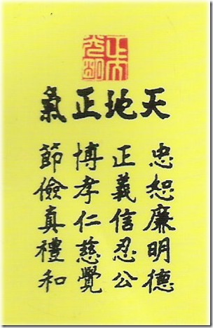
培功立德
廿字真言
接引天地正氣
張凝繆
Notes:
然則如何能得仙佛聖真金光加持？曰：唯有培功立德而已。
●持誦廿字真言
廿字真言為宇宙總咒，虔誠持誦，得天地正氣之加持，可以化解因果業力。
◎雲林初院張凝繆，於民國81年皈師，婚後三度懷胎。第一胎生產時，經過19個小時的陣痛才產下嬰兒；產後發生大血崩，鮮血就像自來水般不停地流下，幸好醫師處理得宜，很快就把血止住。懷第二胎時，在二哥張嗣要的提醒之下，凝繆將黃表紙帶在身上，果然順利生產。民國89年6月，第三胎將要生產時，凝繆同樣把黃表紙帶在身上以求平安，不料產後又發生血崩，並且伴隨著劇烈疼痛，疼痛的程度比生產過程還要更加嚴重。經過醫師診斷，乃因血塊積在子宮腔內所致，當下決定進行手術刮除。在刮除過程中，凝繆不斷默念廿字真言，然而實在痛得無法忍受，乃問醫師是否可以施打麻藥。就在此時，耳邊傳來陣陣嬰兒的哭聲，剎那間，眼前突然出現兩位身穿藍色道袍的天醫，就站在醫生身旁，凝繆心中頓時安定下來，不再恐懼害怕！離開手術房後，凝繆請先生立即通知二哥嗣要，請他上光殿代為叩謝殿主、總護法及天醫的加持護佑。俗語說：「生得過，雞酒香；生不過，四塊板。」凝繆自嘲，若非上天護佑，恐怕真的要四塊板了呢！凝繆於民國100年參加先修32期靜坐班。

Slide 15
劉光爐
殊勝功德
皇誥
化延核子戰爭
化解兩岸危機
慈心哀求
金闕玄穹主
宇宙主宰赦罪大天尊玄穹高上帝
衛仲達—志在天下國家，則善雖少而大；苟在一身，雖多亦小
無須求神問卜
Notes:
●持誦皇誥救劫
世人以生命為重，因此救人生命的功德最大。天帝教持誦皇誥，乃為化延世界核子戰爭，以及化解台海兩岸的衝突危機，救人無數，其功德不可限量，因此能化解累世因果，此為極殊勝之法門。
◎了凡四訓：昔衛仲達為館職，被攝至冥司，主者命吏呈善惡二錄，比至，則惡錄盈庭，其善錄一軸，僅如箸而已。索秤稱之，則盈庭者反輕，而如箸者反重。仲達曰：某年未四十，安得過惡如是多乎？曰：一念不正即是，不待犯也。因問軸中所書何事？曰：朝廷嘗興大工，修三山石橋，君上疏諫之，此疏稿也。仲達曰：某雖言，朝廷不從，於事無補，而能有如是之力。曰：朝廷雖不從，君之一念，已在萬民；向使聽從，善力更大矣。故志在天下國家，則善雖少而大；苟在一身，雖多亦小。
◎劉光爐，自民國53年結婚以後，即患富貴手，用盡各種方法治療，都不見效；並且腰部酸痛，醫生認為是骨刺所致，由於骨刺壓迫神經，行路時輒因無力而突然跪倒。此外還有胃出血，計有14次出血紀錄。民國76年8月皈師後，勤誦皇誥，繼於12月參加乾道先修六期靜坐班。最初三個月，每當誦完皇誥，全身大汗淋漓，連道袍都溼透，就如在水中浸過一般。靜坐班結訓前，富貴手及腰痛已不藥而癒。至於胃出血，則是業障所致，蓋其前生累世為軍人，嘗犯殺業，是以血債血還。光爐於民國76年10月起在天極行宮專職，負責總務工作。當時靜坐班在天極行宮上課，學員二百餘人，大同堂、奮鬥館等處，舉凡地板、樓梯、牆壁、廁所等，每週都須打掃、拖洗乾淨。上課前須預先排好桌椅，下課後則收拾復原。其時工作十分繁重，尤其抱病在身，十分虛弱，然猶奮力為之，不曾懈怠。其後擔任總幹事。其妻舅見他在天極行宮如此辛苦，於是請他到公司擔任廠長。光爐向師尊報告，師尊亦不反對。是晚忽作一夢，夢見身已亡故，正被送往火葬場，醒來大驚，於是打消離職念頭。在靜坐班結業後，胃部又出血16次，終於在民國87年根治。
●無須求神問卜
惡業屬陰濁之氣，若能積極培功立德，則一身正氣，為上天所護佑，業力自然逐步化解，不須了解前世因果究竟為何。

